Slide 1
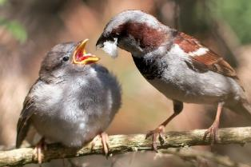
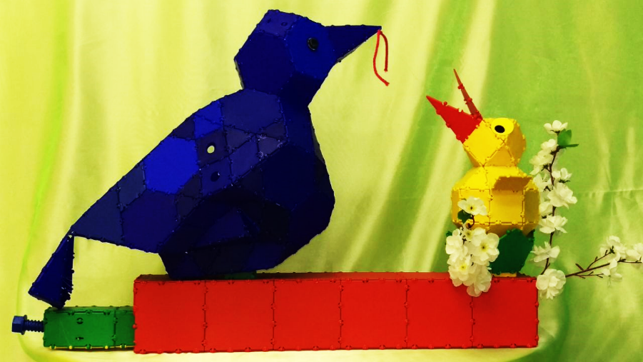
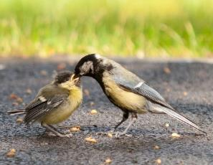
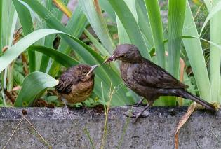
Муниципальное автономное дошкольное образовательное учреждение детский сад № 531
620012, г.Екатеринбург, ул.Кузнецова, 12, тел. 8(343)3207-35-00,
e-mail: madoy531@mail.ru, сайт: http://531.tvoysadik.ru/
конкурс «ТИКО-изобретатель – 2018 «Весна идет…»
номинация: ДОШКОЛЬНИК
Весенние хлопоты
г. Екатеринбург, ул. Кузнецова,12, тел. 307-35-00
сайт: http://531.tvoysadik.ru/, эл. адрес: madoy531@mail.ru
Заведующий МАДОУ детский сад № 531 Ошкина Ольга Николаевна
г. Екатеринбург, ул. Кузнецова,12, тел. 307-35-00
сайт: http://531.tvoysadik.ru/, эл. адрес: madoy531@mail.ru
Заведующий МАДОУ детский сад № 531 Ошкина Ольга Николаевна

Slide 2
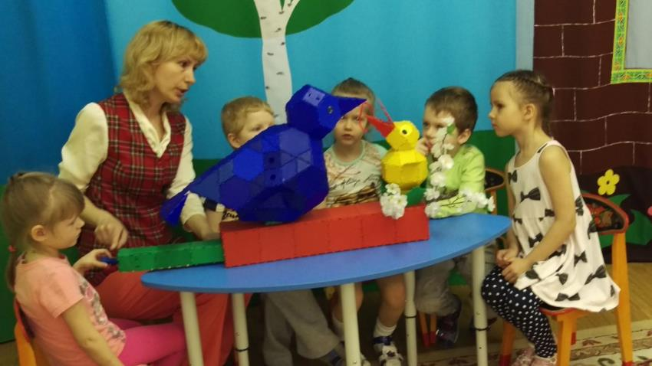
Муниципальное автономное дошкольное образовательное учреждение детский сад № 531
620012, г.Екатеринбург, ул.Кузнецова, 12, тел. 8(343)3207-35-00,
e-mail: madoy531@mail.ru, сайт: http://531.tvoysadik.ru/
конкурс «ТИКО-изобретатель – 2018 «Весна идет…»
номинация: ДОШКОЛЬНИК
Весенние хлопоты
Авторы: группа № 1,2
Цепуштанова
Светлана Михайловна,
воспитатель
Войцеховская
Оксана Леонидовна,
воспитатель
Харитонова Кира
Пуртов Андрей
Шупянкова Вероника
Кузнецов Илья
Емельянов Данил
Кобелева Аня
г. Екатеринбург, ул. Кузнецова,12, тел. 307-35-00
сайт: http://531.tvoysadik.ru/, эл. адрес: madoy531@mail.ru
Заведующий МАДОУ детский сад № 531 Ошкина Ольга Николаевна
г. Екатеринбург, ул. Кузнецова,12, тел. 307-35-00
сайт: http://531.tvoysadik.ru/, эл. адрес: madoy531@mail.ru
Заведующий МАДОУ детский сад № 531 Ошкина Ольга Николаевна

Slide 3
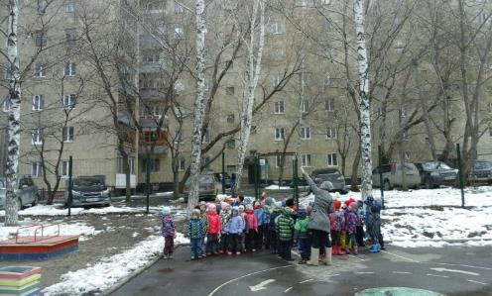
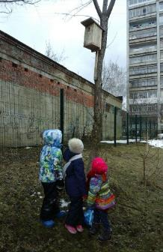
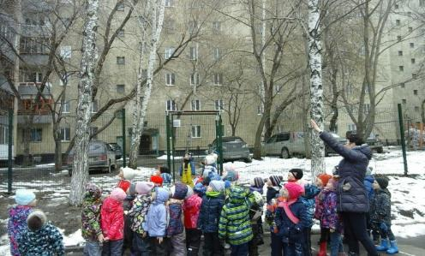
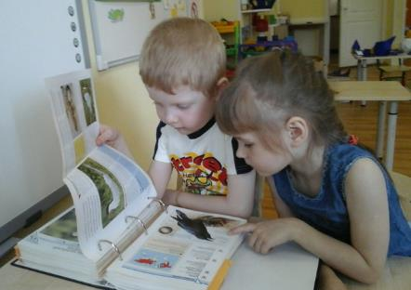
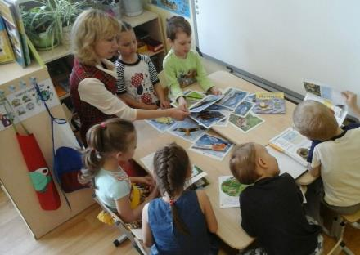
Наступает весна…
У птиц в природе в это время "хлопот полон рот". Появление птенцов – это приятные хлопоты для пернатых, но в то же время и тяжелый труд, ведь малышей необходимо часто кормить. Чем ближе время вылета птенцов из гнезда, тем чаще кормят их родители. При этом птенцы, как правило, не привередничают, поедая самый разнообразный корм. Многие птицы, кроме того, приносят птенцам песок, мелкие камешки, способствующие усвоению растительной пищи, а также комочки земли.

Slide 4
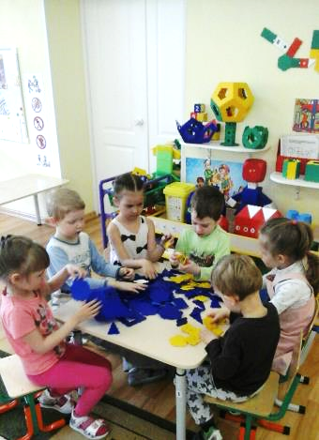
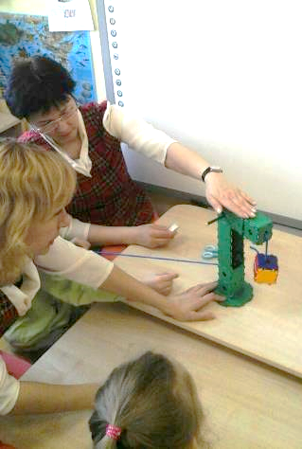
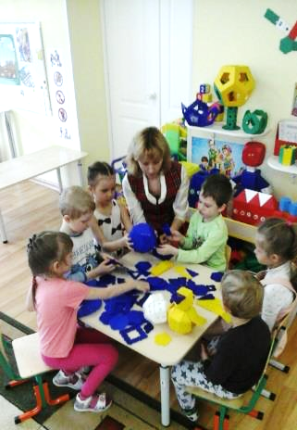
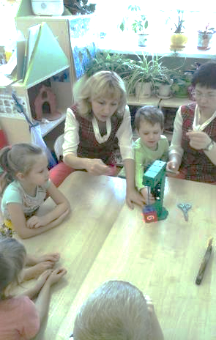
Мы захотели рассказать ребятам нашего детского сада о том, чем заняты птицы весной. Но не только рассказать, но и показать! Для этого решили сконструировать макет «Птица кормит птенца» и принялись за работу! Задача оказалась не простая, поэтому к нужному результату мы пришли опытным путем, не обошлось и без секретов механики!

Slide 5
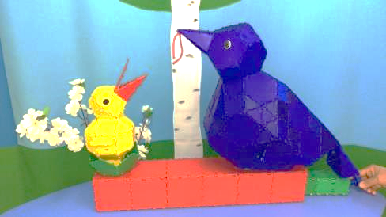
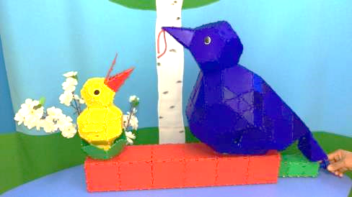
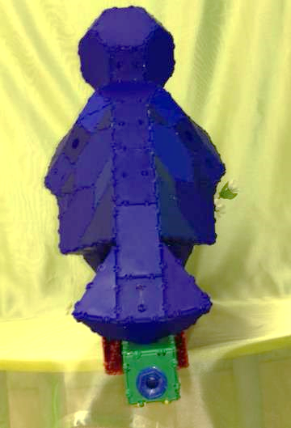
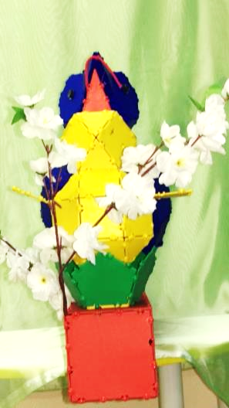
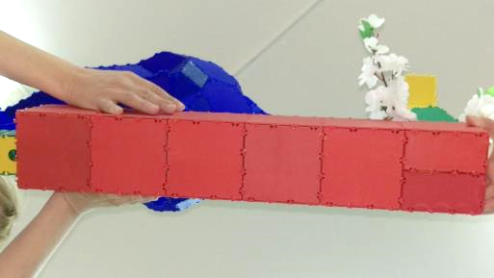
И вот наша птица уже кормит птенца…

